Slide 1

剧院票务管理系统(TTMS)
软件设计
计算机学院软件工程系
舒新峰
shuxf@xupt.edu.cn

Slide 2
项目资料
项目名称：汉唐剧院票务管理系统
项目简称：TTMS (Theater Ticket Management System)
项目编号：XUPTSE.2016.TTMS
投资方：汉唐传媒有限公司（简称“汉唐传媒”）
用 户：汉唐传媒有限公司下属各剧院
开发方：西安邮电大学软件工程系
本案例项目为虚拟项目，专供软件工程课程教学案例使用，投资方为虚拟公司。

Slide 3
内容安排
1 设计决策
2 逻辑架构设计
3 接口设计
4 数据存储设计
5 开发架构设计
6 物理架构设计

Slide 4
1 设计决策
使用面向对象技术进行系统的分析与设计，并使用UML描述系统的设计模型；
使用Java语言进行软件开发；
逻辑架构采用分层体系结构；
物理架构采用胖客户端、瘦服务器模式的二层C/S架构，其中客户端为GUI桌面软件，服务器端为数据库服务器；
数据采用集中式存储，数据库使用关系数据库MySQL5。

Slide 5
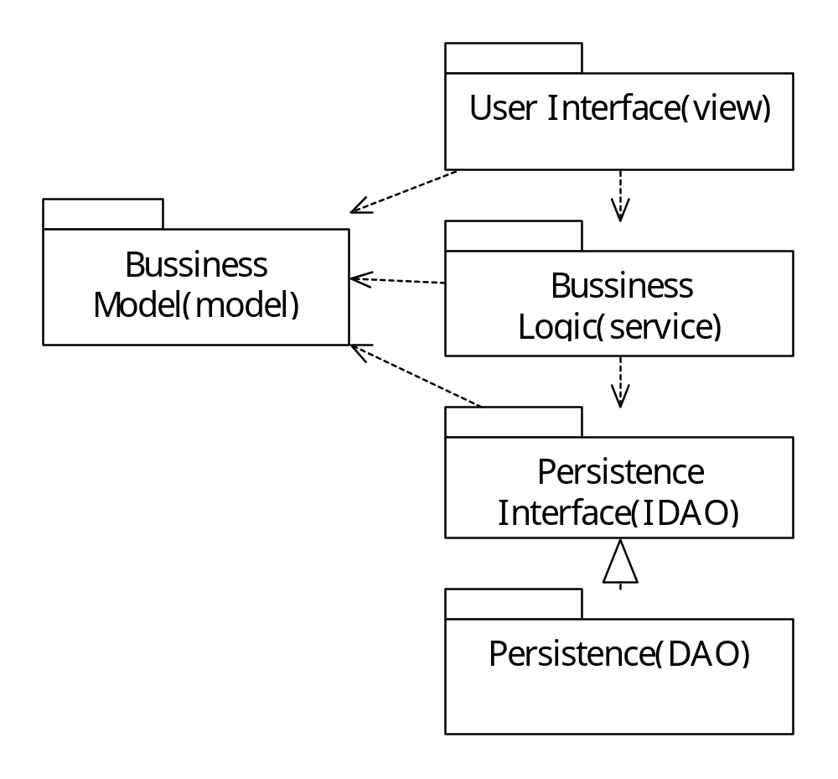
2 逻辑架构设计
总体逻辑架构

Slide 6
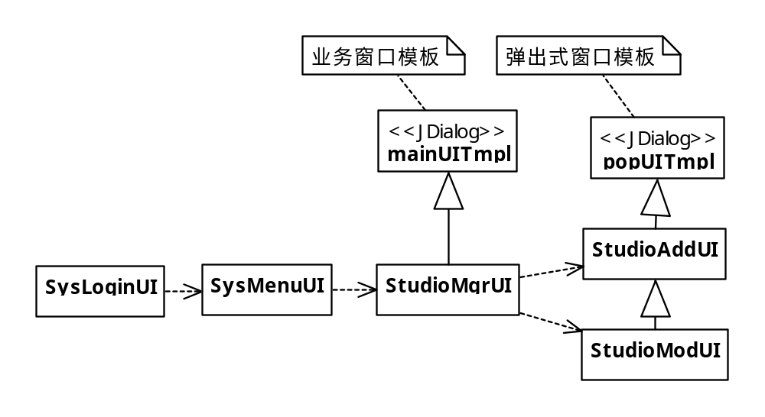
2 逻辑架构设计
软件单元构成——UI层（部分）

Slide 7
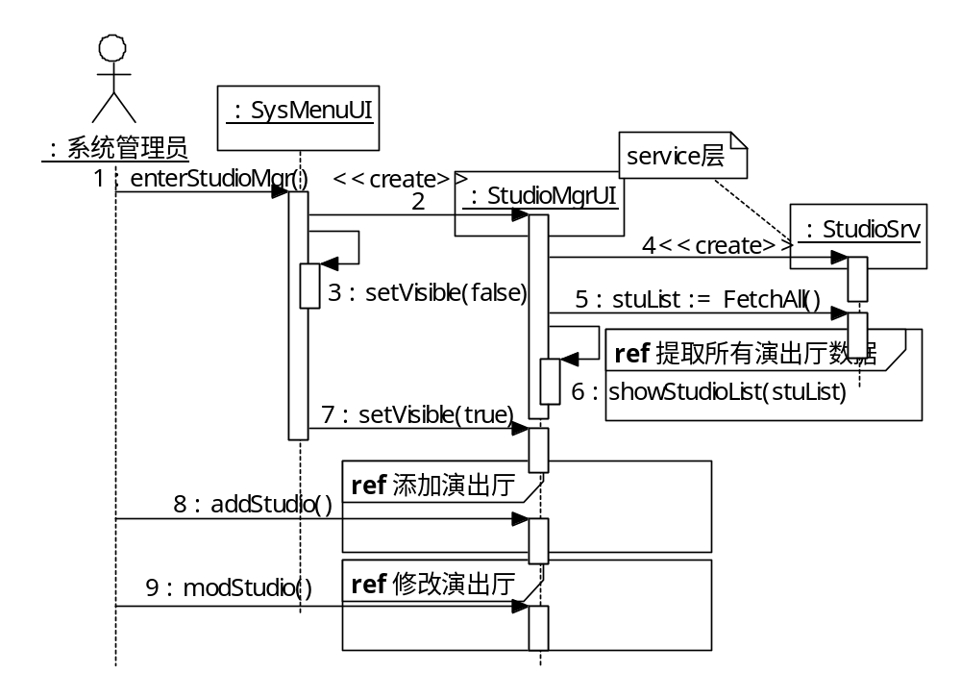
2 逻辑架构设计
处理流程设计——管理演出厅

Slide 8
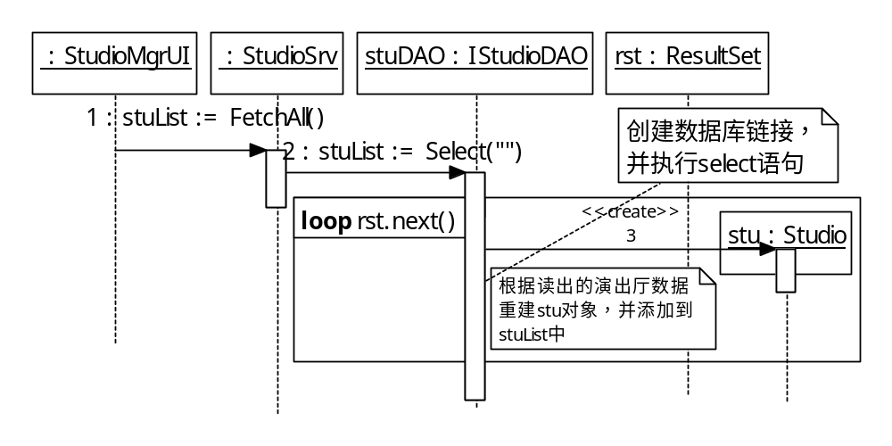
2 逻辑架构设计
处理流程设计——管理演出厅：提取所有

Slide 9
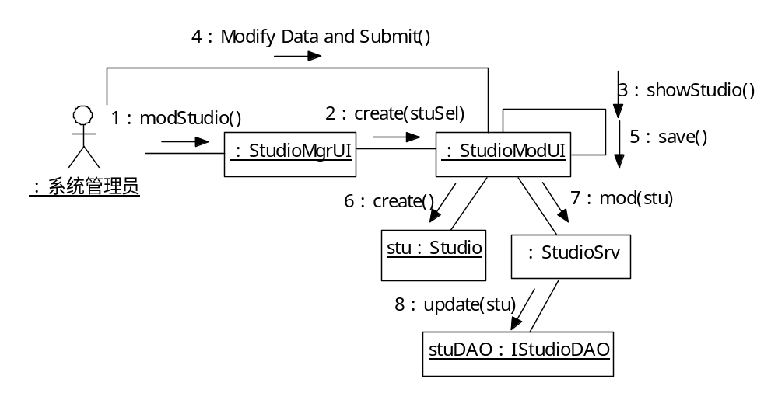
2 逻辑架构设计
处理流程设计——管理演出厅：修改

Slide 10
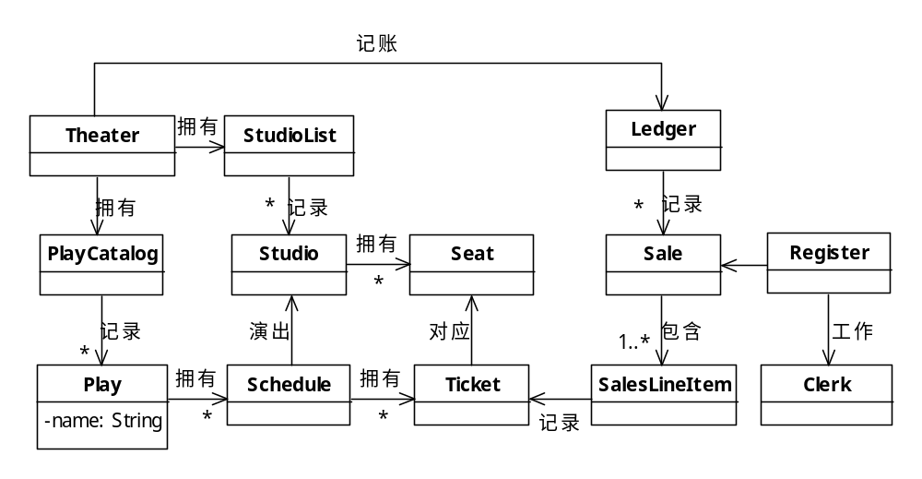
2 逻辑架构设计
处理流程设计——售票
领域模型(部分)

Slide 11
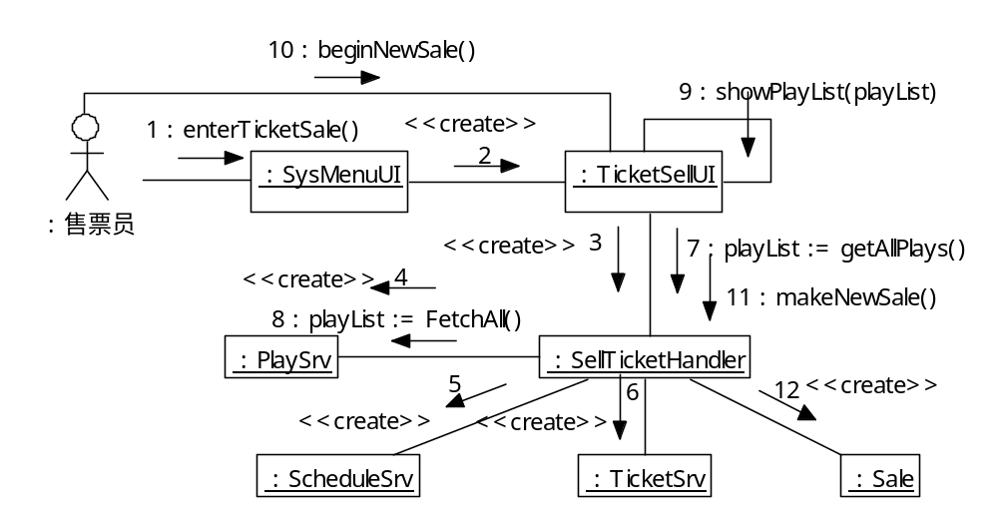
2 逻辑架构设计
处理流程设计——售票

Slide 12
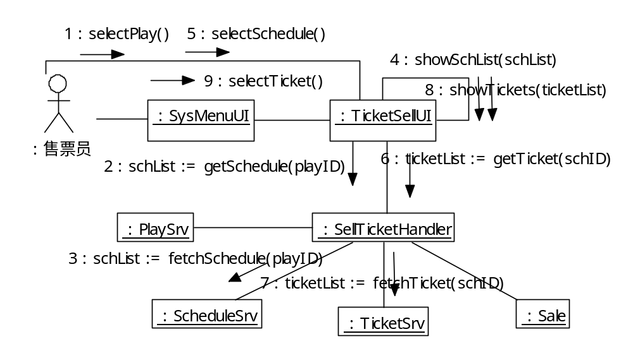
2 逻辑架构设计
处理流程设计——售票2

Slide 13
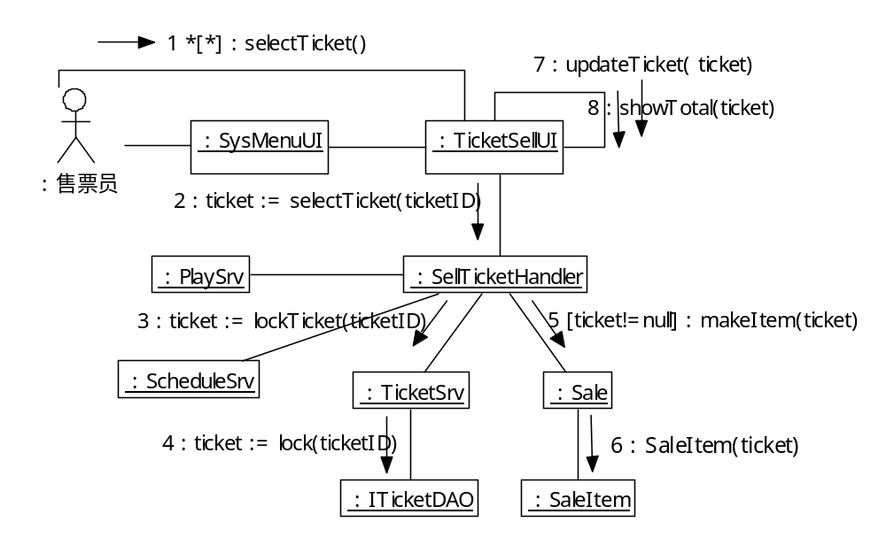
2 逻辑架构设计
处理流程设计——售票3

Slide 14
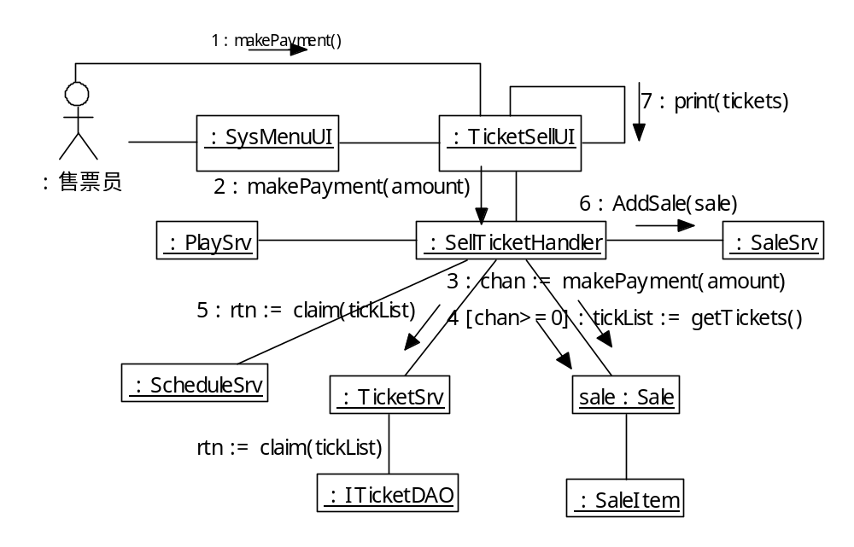
2 逻辑架构设计
处理流程设计——售票4

Slide 15
2 逻辑架构设计
处理流程设计——售票4

Slide 16
2 逻辑架构设计
关键问题
  票加锁:
    策略：采用乐观锁
    技术：ticket表增加“时间戳字段”。加锁时保存当前时间，确认时判断时间戳是否一致。
  买票/保存票时，业务完整性
    策略：采用事务(transaction)机制。
    技术：研究JDBC提供的事务机制

Slide 17
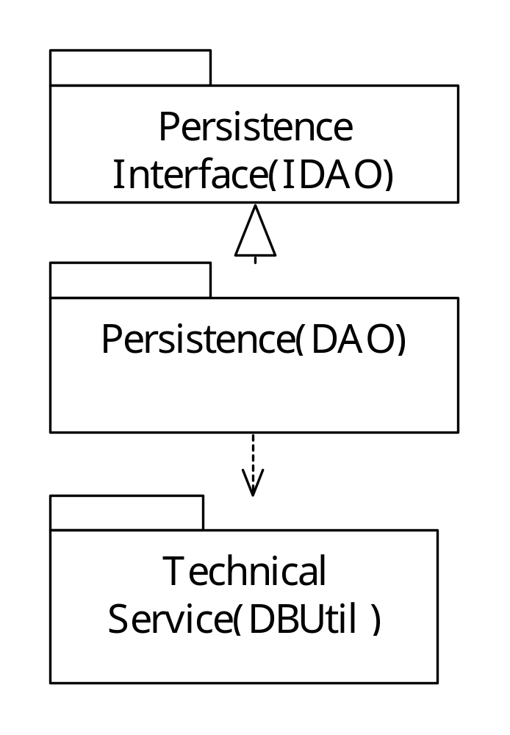
3 接口设计
外部接口——客户端与数据库接口
定义接口，实现业务逻辑与数据库链接的隔离。
实现对象，关系映射转换：或者将对象值转换为SQL；或者利用查询结果重构对象
封装数据库链接组件，实现查询、更新数据库及执行存储过程

Slide 18
4 数据存储设计
内存数据结构
  当前用户信息
  当前用户权限
存在问题：
  如何窗口间切换时保存数据？
解决方案
  对象保存，并作为参数在窗口间传递；
  全局变量（Java？？）

Slide 19
单实例类
public class LogUser extends User{
private ….; //其他属性
private static LogUser uniInstance = null;
private LogUser () {
……; // 构造函数声明为private
}
public synchronized static LogUser getInst () {
if (uniInstance == null) {
uniInstance = new LogUser ();
}
return uniInstance ;
}
// Other methods...
}

Slide 20
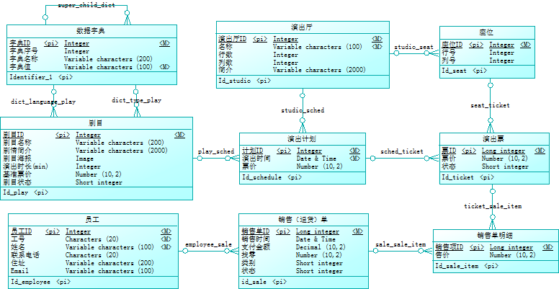
4 数据存储设计
数据库设计—概念模型

Slide 21
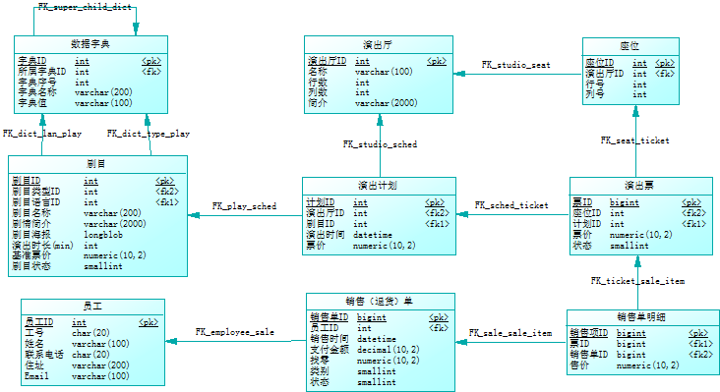
4 数据存储设计
数据库设计—物理模型

Slide 22
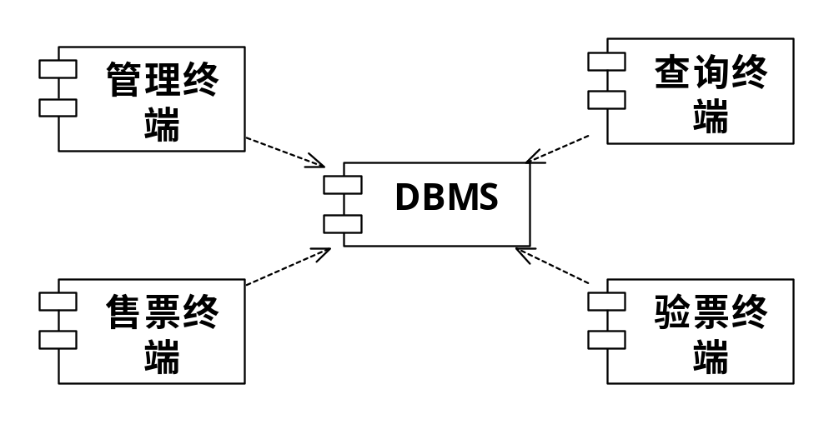
5 开发架构
组件图

Slide 23
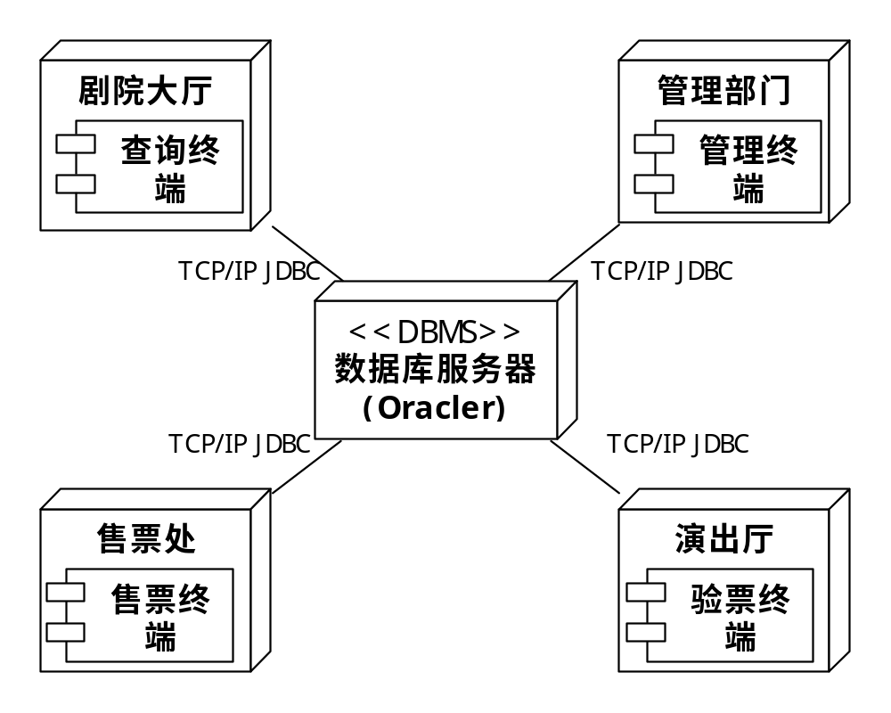
6 物理架构
部署图 (描述级)

